Slide 1
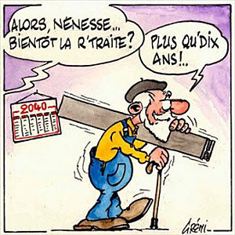
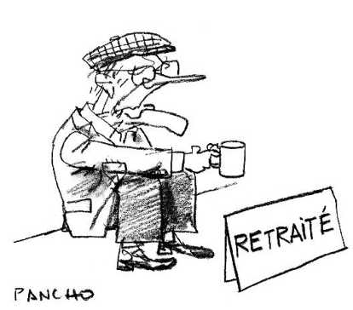

Ne touche pas à ma
retraite pEtit con ?
Par Lande
N° 1

Slide 2


Slide 3
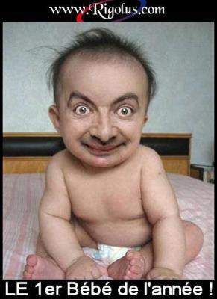

Slide 4


Slide 5


Slide 6
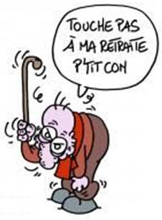

Slide 7


Slide 9
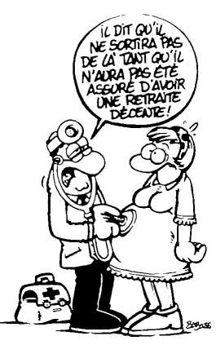

Slide 10
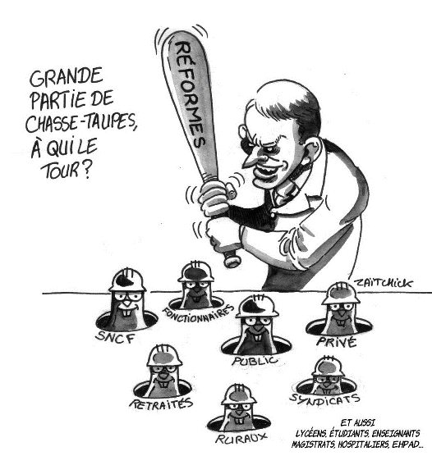

Slide 11
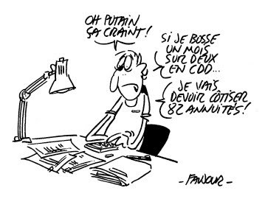

Slide 12
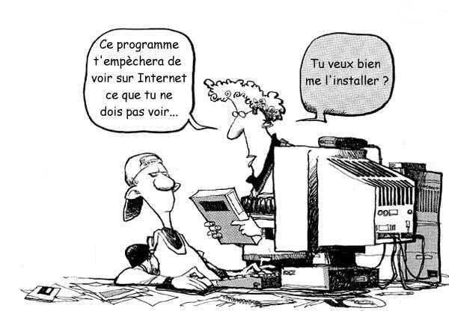

Slide 13
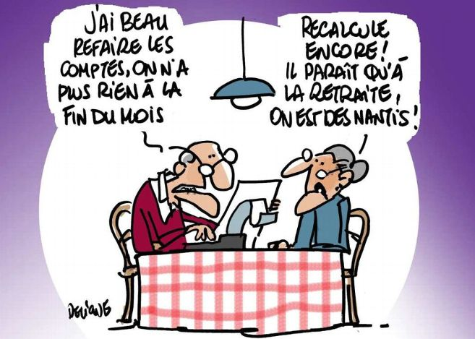

Slide 15


Slide 16
C’était :
Ne touche pas à ma
retraite ptit con ?
par Lande

